Slide 1

私域知识赋能AI Coding工具技术方案
从“通用码农”到“业务专家型Copilot”的进化之路
汇报人：AI技术团队 | 日期：2026年3月
Notes:
大家好，今天我将向各位汇报我们关于“私域知识赋能AI Coding工具”的技术方案。我们的目标是解决当前通用AI编程工具在企业内部“水土不服”的问题，通过构建一个懂业务、懂架构的专属Copilot，实现从“通用码农”到“业务专家”的进化。

Slide 2


目录 CONTENTS
01
项目背景与目标 (Why)
05
应用场景落地 (Use Cases)
• 通用AI编程的“水土不服” • 打造企业专属的“业务专家型Copilot”
• 需求开发辅助 | 问题智能定位 • 代码自动化检视实践
02
总体技术架构 (What)
06
技术选型与风险应对 (Details)
• Spec + RAG 双引擎驱动 • 系统架构图概览
• 核心技术栈推荐理由 • 潜在风险评估与应对策略
03
私域知识库构建 (How - Part 1)
07
实施规划与待办 (Roadmap)
• 知识分类与结构化定义 | 数据预处理流程 • 混合检索策略实现
• 阶段性里程碑计划 • 试点阶段核心待办事项跟踪
04
私域知识自动检索 (How - Part 2)
• 三大触发机制解析 | MCP协议深度集成
Notes:
本次汇报将分为七个部分。首先，我们将探讨项目的背景与目标，明确我们为什么要做这件事。接着，会详细介绍我们的总体技术架构。然后，将分两部分阐述如何构建私域知识库以及如何实现知识的自动检索。之后，会展示三个核心应用场景。最后，我们会讨论具体的技术选型、风险应对以及未来的实施规划。

Slide 3



问题陈述：通用AI编程的“水土不服”
通用大模型在企业内部软件开发中面临三大挑战，导致效率瓶颈和体验不佳。
痛点一：缺乏领域知识
痛点二：高昂的沟通成本
痛点三：缺失项目级理解
表现：AI无法理解企业内部的业务术语、私有SDK、历史技术决策和团队编码规范。
后果：生成的代码需要开发者反复“调教”和修改，返工率高。
数据：据内部调研，开发者通常需要对AI生成的代码进行5轮以上的修改才能投入使用。
影响：大量时间浪费在解释“我们公司是怎么做的”，而非创造性工作。
63%的开发者认为，现有AI工具在面对遗留代码库时，缺乏对项目整体架构和上下文的理解。
根源：模型无法感知代码库的全貌，导致建议“只见树木，不见森林”。
Notes:
目前，通用AI编程工具在企业内部应用时普遍存在“水土不服”的问题。主要体现在三个方面：首先，它们缺乏对我们企业特有领域知识的理解；其次，这导致了高昂的沟通成本，开发者需要花费大量时间去调教AI；最后，AI缺乏对整个项目的宏观理解，给出的建议往往不够全面。这些痛点严重影响了开发效率。

Slide 4



建设目标：打造企业专属的“业务专家型Copilot”
构建以私域知识工程为核心的技术体系，让AI成为懂业务、懂架构、懂规范的团队专家。
目标一：AI的自我进化
目标二：赋能三大核心场景
目标三：构建运营闭环
实现：AI能够自动理解并学习企业的术语、API、业务规范与历史经验。
价值：降低开发者的“调教”成本，让AI主动适应企业开发环境。
• 需求开发：精准生成符合架构规范的代码，提升开发效率。
• 问题定位：快速提供基于历史经验的排查建议，缩短故障修复时间。
• 代码检视：自动执行代码规范和最佳实践检查，保障代码质量。
机制：建立“数据收集-反馈-优化”的正向循环，持续沉淀私域知识资产。
愿景：使AI从一个通用的“码农”，持续升级为一个精通企业业务的“专家型Copilot”。
Notes:
为了解决这些痛点，我们的核心目标是打造一个企业专属的“业务专家型Copilot”。我们希望通过私域知识工程，实现AI的自我进化，让它能主动学习我们的业务和规范。同时，我们将重点赋能需求开发、问题定位和代码检视这三大核心场景。最终，通过构建一个运营闭环，让AI能够持续成长，真正成为我们团队的专家。

Slide 5


核心设计思想：Spec + RAG 双引擎驱动
结合“硬约束”与“软智能”，实现精准与灵活的统一。
Spec 引擎 (硬约束)
RAG 引擎 (软智能)
作用：将接口契约、数据契约、行为规范等结构化知识作为生成前的强制校验规则。
实现：通过Schema验证、代码模板、静态分析等手段，确保生成结果的合规性和正确性。
目标：保证下限，杜绝明显违反规范的代码。
作用：通过语义检索，动态注入非结构化知识，如历史方案、API文档、最佳实践等。
实现：基于向量相似度、全文检索和知识图谱，为LLM提供最相关的上下文信息。
目标：提升上限，让AI的建议更具洞察力和实用性。
Notes:
我们方案的核心设计思想是“Spec + RAG”双引擎驱动。其中，Spec引擎扮演“硬约束”的角色，它通过结构化的契约和规范来保证生成代码的正确性，守住底线。而RAG引擎则发挥“软智能”的作用，通过语义检索为AI提供丰富的上下文知识，从而提升建议的质量和上限。二者结合，实现了精准与灵活的统一。

Slide 6







系统架构图
数据从源头进入，经过加工、存储，最终通过检索与生成层服务于AI Coding工具，并形成反馈闭环。
数据源层：全域数据接入
01. 数据供给层 (Data Source)
整合业务需求文档、API/SDK技术文档、代码仓库历史及历史工单经验，构建全方位数据底座。
需求文档 · API手册 · 代码仓库 · 历史工单库
知识加工与存储层：结构化沉淀
02. 知识中枢 (Processing & Storage)
利用AST分析与向量化技术处理代码，构建知识图谱，并通过向量数据库与图数据库实现高效索引。
AST代码解析 & 向量化
向量数据库 & 知识图谱
智能应用层：全场景赋能
基于混合检索与MCP Server组装上下文，通过IDE插件覆盖需求开发、问题定位与代码检视三大核心场景。
03. AI Coding 智能终端 (Application)
IDE深度插件 · 混合检索引擎 · 上下文动态组装
运营反馈闭环：持续进化
采集工具会话数据，经质量评估与人工审核后，反哺至知识加工层，实现知识库的持续迭代与增强。
运营反馈闭环：会话数据采集 → 人工审核 → 反哺知识迭代
Notes:
这是我们的系统架构图。整个流程清晰地展示了数据从源头到最终应用的全过程。它包含五大核心层：数据源层、知识加工层、知识存储层、检索与生成层，以及最终的AI Coding工具。同时，我们设计了一个运营反馈闭环，通过用户反馈来持续优化我们的私域知识库，形成一个不断进化的生态。

Slide 7




知识分类与结构化定义
将企业的隐性知识显性化、结构化，使其能被AI理解和利用。
术语/业务词汇库
SDK/API文档库
内容构成：术语名、定义、适用场景、同义词、关联术语
结构化示例：{term, definition, context, synonyms, related}
内容构成：接口签名、参数说明、返回值、示例代码、版本变更记录
结构化示例：{api, method, params[], returns, example, changelog}
代码规范与最佳实践
历史上下文库
内容构成：命名规则、异常处理模式、性能优化手段、缺陷修复模板、Spec契约
结构化格式：契约文件（JSON/YAML）、Markdown模板
内容构成：缺陷记录（现象/根因/方案）、架构评审纪要、技术决策文档
结构化格式：结构化标签 + 长文本摘要
Notes:
要让AI理解我们的知识，首先要对知识进行分类和结构化。我们将企业知识分为四大类：术语库、API文档库、代码规范库以及历史上下文库。对于每一类知识，我们都定义了清晰的结构化格式，例如术语库包含定义、场景等字段，API文档库包含签名、参数等信息。这为后续的加工和检索奠定了基础。

Slide 8


数据预处理流程
将原始、异构的数据源转化为AI可检索的知识单元。
文档分块与向量化
代码知识图谱构建
混合索引建设
• 方法: 采用语义边界识别 + 重叠窗口策略，单块控制在3K~5K token。
• 技术: 使用Embedding模型（如bge-large-zh）生成稠密向量。
• 方法: 通过AST解析提取函数、类、模块间的依赖关系，构建调用图、继承图。
• 技术: 参考RANGER方法，支持跨文件变量级依赖分析。
• 轻量模式: FAISS (向量) + SQLite FTS5 (全文) + NetworkX (图)。
• 生产模式: Milvus + Elasticsearch + Neo4j。
状态: 待验证 🔍 (仅SDK源码测试通过)
状态: Java AST已验证 ✅ 跨文件依赖待实现 ⏳
状态: 轻量模式已验证 ✅ 生产模式待实现 ⏳
Notes:
数据预处理是关键一步。我们主要做三件事：首先，对文档进行智能分块和向量化，目前这个方法还待全面验证。其次，通过AST解析构建代码知识图谱，我们已经验证了Java的AST解析，但跨文件的依赖分析还在待实现阶段。最后，我们建设了混合索引，轻量模式已经验证通过，生产模式正在规划中。

Slide 9




混合检索策略：保障召回率与精准度
融合多种检索技术，优势互补，实现“广度”与“深度”的平衡。
1. BM25 稀疏检索 (广度优先)
初筛：全量候选集召回
BM25 + 关键词匹配
基于关键词快速过滤，构建高相关度的候选集，确保召回的全面性。
精筛：语义相关性排序
向量嵌入相似度计算
2. 向量相似度检索 (语义精准)
深度语义匹配，从候选集中锁定最相关的知识片段，提升结果的准确性。
终选：深度推理与关联
知识图谱路径分析
3. 图遍历检索 (推理深度)
挖掘知识图谱中的实体关联，发现间接隐藏关系，提供可解释的推理深度。
进阶优化：Cross-BERT 重排序 (待实现)目标召回率 > 92%
Notes:
为了保障检索的效果，我们采用了混合检索策略。这个过程就像一个漏斗：首先通过BM25稀疏检索保证广度，然后用向量相似度检索提升精准度，再通过图遍历检索增加深度。最后，我们计划使用Cross-BERT模型进行重排序，目标是将召回率提升到92%以上。目前，重排序模块还在待实现阶段。

Slide 10

三大触发机制：让知识主动找人
改变被动查询模式，实现知识的智能、主动推送。
对话上下文自动触发
知识图谱关联触发
项目上下文自适应触发
触发方式： 识别用户输入中的业务术语、API名、方法名。
实现要点： 关键词匹配 + 语义向量相似度 + IDE当前文件上下文感知。
触发方式： 检测到某一实体后，自动加载图谱关联路径上的相关知识。
实现要点： 利用图遍历查找API关联的文档、历史方案、编解码规范等。
触发方式： 通过MCP协议获取IDE当前项目信息（文件、依赖、分支）。
实现要点： 主动预注入架构概览、对应模块规范等背景知识。
Notes:
我们设计了三大触发机制，让知识能够主动找到人。第一种是基于对话上下文的自动触发，它能理解用户的问题并匹配相关知识。第二种是知识图谱关联触发，能发现知识间的隐藏联系。第三种是项目上下文自适应触发，它能感知开发者当前的工作环境，主动注入相关的背景知识。

Slide 11


MCP协议集成：打通IDE与后端知识服务
MCP (Model Context Protocol) 让AI工具能够安全、标准化地连接企业内部服务。
私域知识 MCP Server 核心架构
智能交互全流程解析
标准化封装角色
1
开发者提问：在IDE中描述开发需求或遇到的技术问题。
将复杂的知识检索、数据查询能力封装为一个统一的标准工具（Tool），屏蔽底层实现细节，降低AI调用门槛。
2
IDE智能调用：IDE自动提取当前代码上下文，调用MCP Server接口。
3
后端深度检索：Server执行混合检索算法，从知识库中召回Top-K相关片段。
安全桥梁与统一接口
作为IDE前端与后端知识库之间的安全中间层，对外暴露统一的检索接口，确保数据访问的可控性与安全性。
4
Prompt智能组装：IDE将召回的知识片段与用户问题、代码上下文整合为多段式Prompt。
5
LLM精准生成：大模型基于丰富的上下文信息，生成精准的代码补全或解决方案。
Notes:
为了打通IDE和后端服务，我们集成了MCP协议。我们开发了一个私域知识MCP Server，它将复杂的检索能力封装成一个标准工具。当开发者在IDE中提问时，IDE会调用这个Server，Server执行检索并返回知识片段，最后由IDE组装成完整的Prompt交给大模型生成结果。这个流程实现了安全、标准化的连接。

Slide 12


场景一：需求开发
将业务需求快速、准确地转化为符合企业规范的代码，实现从自然语言到生产级代码的无缝衔接。
✅ 代码实现场景测试通过
🔍 代码规范约束场景待验证
核心知识注入体系
自动化开发工作流
质量与效率双重跃升
构建全方位的企业级知识库，为AI开发提供精准上下文：
●业务术语映射的API接口文档
●历史同类需求的最佳实现方案
●模块专属代码规范与检查清单
●核心业务模块的参考工程结构
从需求到代码的闭环智能处理流程：
01 需求交互：用户输入“实现订单支付回调”等自然语言需求。
02 智能检索：系统自动关联私有SDK、幂等性规范及历史代码资产。
03 代码生成：AI 生成符合架构标准的代码骨架与核心业务逻辑。
需求理解与匹配准确度
通用模型 60% ➔95%+
开发沟通与返工成本
整体耗时预计降低50%
Notes:
第一个核心场景是需求开发。当开发者提出一个需求，比如“实现订单支付回调”，系统会自动检索相关的私有SDK、规范和历史代码，并将这些知识注入给AI。AI就能生成符合我们企业规范的代码。我们预期这个场景能将需求匹配度从60%提升到95%以上，并减少50%的沟通返工时间。目前，代码实现场景已测试通过。

Slide 13

场景二：问题定位
待验证 🔍
快速定位问题根源，提供基于历史经验的解决方案。
知识增强引擎
智能闭环工作流
效能跃升预期
系统深度整合多维数据，构建完整的知识图谱：
●历史缺陷库：关联同类问题的现象描述、根因分析与修复方案。
●文档全景图：自动拉取关联模块的设计文档及API接口的最新变更记录。
全链路自动化辅助，实现从报错到修复的无缝衔接：
01 提交：开发者一键贴入报错信息或异常堆栈日志。
02 检索：系统后台自动检索相似缺陷案例，精准定位关联代码变更。
03 生成：AI 基于上下文自动输出排查思路或可直接运行的修复代码。
通过智能化手段重构问题排查体验，实现显著的效能提升：
⏱ 修复周期缩短：
40%平均耗时大幅降低
📉 门槛显著降低：
新人也能快速定位复杂模块问题，减少对核心骨干的依赖，提升团队整体稳定性。
Notes:
第二个场景是问题定位。当开发者遇到报错时，只需贴入异常信息，系统就会去检索历史上相似的缺陷和解决方案，并生成排查建议。这就像给AI装上了一个“经验大脑”。我们预期这个功能能将问题修复时间缩短40%，并降低排查问题的门槛。这个场景目前还在待验证阶段。

Slide 14
场景三：代码检视
自动化执行Code Review，提升代码质量和审查效率。
待验证 🔍
知识注入体系
智能闭环工作流
质量与效率双升
建立自动化审查的标准底座，确保评审依据的统一性和权威性。
●Spec契约：定义命名规则与异常处理标准模板
●团队编码规范：统一代码风格与架构设计原则
●安全规范：集成OWASP Top 10等安全检查项
人机协同的高效审查机制，减少人工重复劳动，聚焦核心逻辑评审。
01 发起请求：开发者提交代码变更，触发自动流水线。
02 自动解析：系统拉取规范库，深度解析代码 diff 差异。
03 AI 诊断：自动标记命名违规、潜在bug及性能问题并建议修复。
通过工具链赋能，实现研发效能与工程质量的跨越式提升。
🚀 效率倍增：机器承担基础性、重复性检查，人工评审效率提升50%以上。
🛡️ 质量闭环：不合规项在提交阶段即被自动拦截，筑牢代码质量防线。
Notes:
第三个场景是代码检视。我们希望AI能自动化地执行Code Review。当开发者发起CR请求时，系统会自动对照我们的编码规范和Spec契约，检查代码中的问题并给出修复建议。这不仅能大大提升审查效率，还能从源头上保证代码质量。这个场景同样处于待验证阶段。

Slide 15

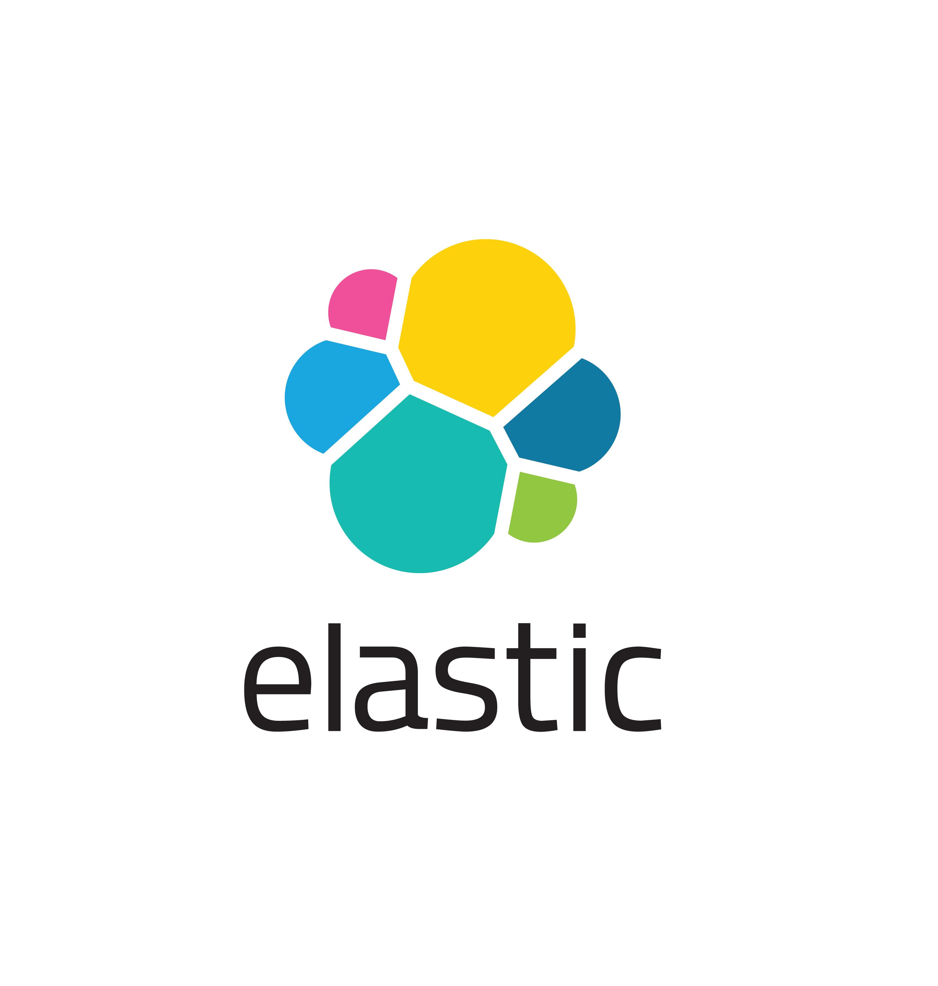


技术选型推荐
兼顾轻量级验证与生产级部署，提供灵活的技术栈选择。
向量数据库 (Vector DB)
全文引擎 (Search Engine)
推荐方案：FAISS (轻量) / Milvus (生产) 备注：FAISS本地文件索引，部署便捷；Milvus支持高并发与混合检索，适合大规模生产环境。
推荐方案：SQLite FTS5 / Elasticsearch 备注：FTS5零依赖嵌入应用，开发成本低；ES支持BM25算法与高级文本分析，搜索相关性更强。
图数据库 (Graph DB)
Embedding 模型
推荐方案：NetworkX (轻量) / Neo4j (生产) 备注：NetworkX内存图+JSON持久化，轻量灵活；Neo4j专用于大规模代码知识图谱与复杂关系查询。
推荐方案：sentence-transformers (如 bge-large-zh) 备注：本地化部署，无需依赖外部API服务，支持CPU/GPU推理，数据处理更安全。
大模型 (LLM)
MCP 框架 (Protocol)
推荐方案：企业私有部署 LLM 或 API (如DeepSeek-Coder) 备注：强化数据隐私安全，避免核心代码外流，确保企业资产安全与合规。
推荐方案：开源 MCP SDK (Python/TS) 备注：提供标准化的工具暴露接口，降低集成复杂度，易于与现有开发工作流融合。
Notes:
在技术选型上，我们兼顾了轻量级验证和生产级部署。例如，向量数据库我们推荐轻量的FAISS用于验证，生产环境则使用Milvus。全文引擎对应SQLite FTS5和Elasticsearch。图数据库对应NetworkX和Neo4j。模型方面，Embedding模型推荐本地化的sentence-transformers，大模型则建议使用企业私有部署的方案，以确保数据安全。

Slide 16




风险与应对
预见潜在风险，并制定应对策略，确保项目稳健推进。
知识库陈旧风险
检索响应延迟风险
建立自动监听更新管道，知识条目强制关联有效期，确保知识库内容的时效性与准确性。
缓存热门知识，向量库采用GPU加速，异步预取当前项目知识，全方位优化检索速度。
核心数据泄露风险
检索结果噪音干扰
严格控制MCP Server的访问范围，部署私有LLM或使用企业级API，确保数据不出域、不传输至境外。
持续优化分块策略与重排序模型，引入用户反馈信号进行迭代，提升知识检索的精准度与相关性。
Notes:
我们也预见了一些潜在风险并制定了应对策略。对于知识库陈旧的问题，我们将建立自动更新机制。对于检索延迟，我们会采用缓存和GPU加速等手段。对于数据泄露，我们将严格控制访问范围并使用私有大模型。对于检索噪音大的问题，我们会持续优化算法并引入用户反馈。

Slide 17
试点阶段实现待办跟踪
明确试点阶段的核心任务，拆解实施细节，确保项目有序推进与关键里程碑的达成。
HIGH
P1. 企业私域数据准备
LOW
P6. 增量更新管道机制实现
梳理试点业务域的知识资产：SDK源码、API文档、Spec契约文件，构建基础知识库。
设计文件指纹比对策略，实现仅重处理变更文件的增量更新，优化资源消耗。
MEDIUM
P2. JSON API 文档 loader 开发
LOW
P7. Orchestrator 生产模式适配
新增JSON数组展开逻辑，将每个API条目映射为独立chunk，提升检索精度。
重构核心组件实例化逻辑，调整为通过Factory获取，适配生产环境多实例管理。
MEDIUM
P3. Python SDK AST 解析模块
HIGH
P8. 全链路端到端功能验证
参照Java实现，利用Python ast库解析源码结构，提取关键接口与参数定义。
利用企业真实私域数据，跑通从数据导入、处理到最终Prompt输出的完整业务闭环。
MEDIUM
P4. 基于LLM的智能文档分类
MEDIUM
P9. 反馈闭环权重动态调整
替换传统规则匹配，引入大模型进行文档意图分类和章节边界的智能识别。
建立用户反馈收集机制，实现根据反馈正负向动态调整知识片段的检索权重。
MEDIUM
P5. 生产环境后端部署方案落地
MEDIUM
P10. MCP 工具调用触发率优化
部署Docker容器化环境（ES + Milvus + Neo4j），验证三路检索性能。
优化系统指令设计与会话预热策略，提升Agent对工具使用的决策准确率。
Notes:
最后是我们的实施规划。在试点阶段，我们列出了10项核心任务，并划分了优先级。其中，最高优先级的是企业私域数据的准备和全链路的端到端验证。其他如Python AST解析、生产环境部署等任务也在按计划推进。我们将通过这个待办列表来跟踪项目进度，确保有序推进。

Slide 18


Q & A
感谢聆听！
Notes:
我的汇报到此结束，感谢各位的聆听。现在是问答环节，欢迎大家提问。

